Slide 1



ELGA ReferENZCLIENT

Slide 2
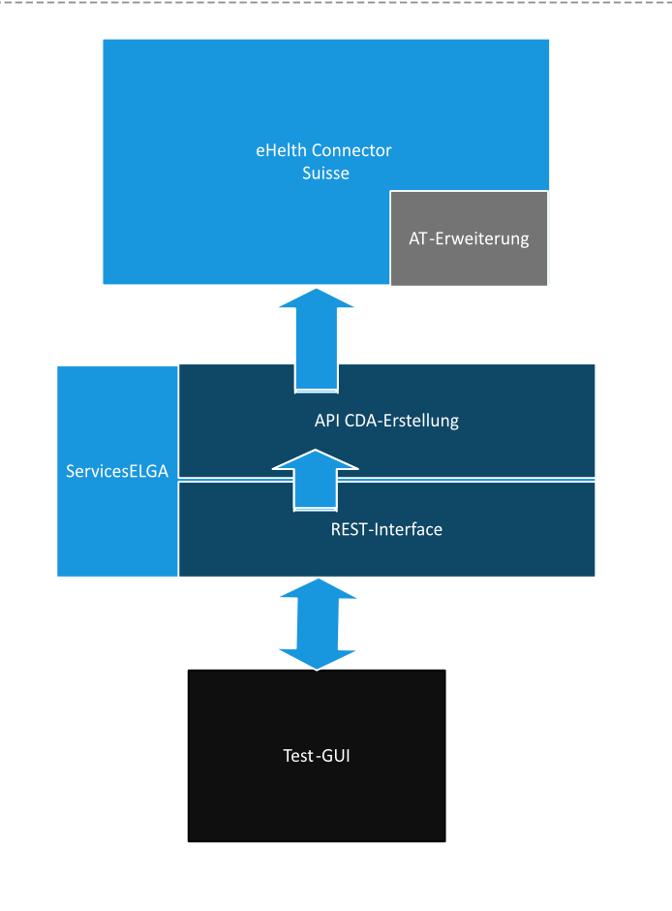
Aufbau
eHealth Connector Suisse (EHC) (https://www.ehealth-connector.org/de/home)
  Ergänzt um Österreich-spezifische Erweiterungen
ServicesELGA
  API zum Erstellen von CDA-Dokumenten unter Verwendung der EHC-API
  Einfache REST-Inferfaces
Test-Oberfläche
  HTML5/Java-Script Oberfläche unter Verwendung des Polymer Frameworks
  Kommuniziert mittels REST-Calls mit der in ServicesELGA gekapselten API
ELGA Referenzclient

Slide 3
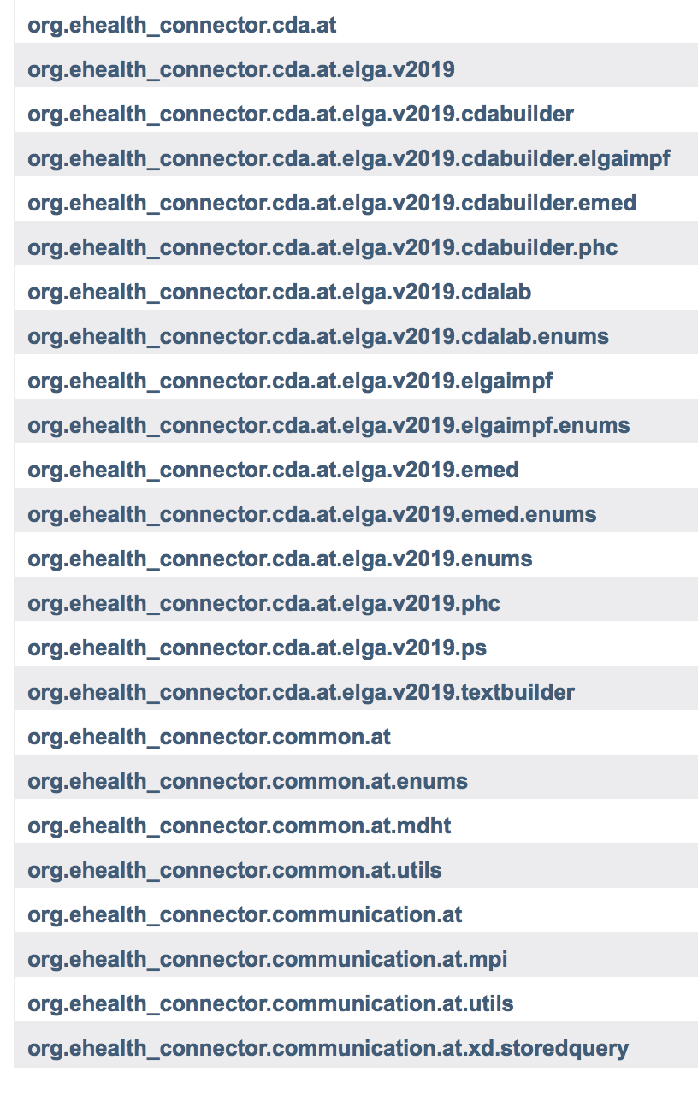
ErweITerungeN EHC SUISSE
Basis: eHealth Connector Suisse
  https://gitlab.com/ehealth-connector
  Branch: master
Österreichspezifische Erweiterungen folgender Pakete
  ehealth_connector-cda-at
  ehealth_connector-common-at
  ehealth_connector-communication-at
ELGA Referenzclient

Slide 4
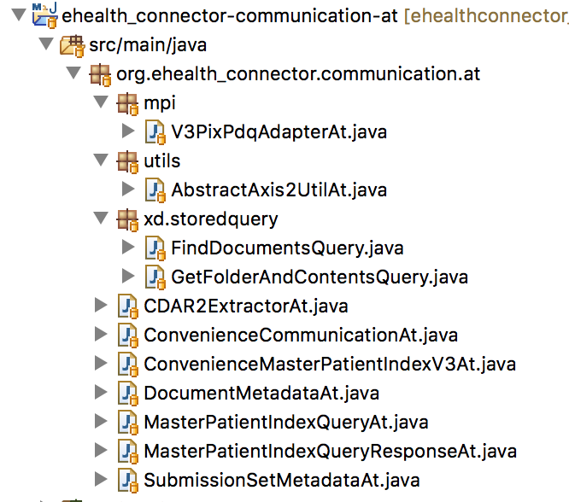
ErweITerungeN EHC SUISSE
CDA
  Erweiterung um aus Art-Décor generierte Klassen
  Nachbearbeitung der generierten Klassen
    Automatische Generierung teilweise fehlerhaft (z.B. Value Sets mit mehr als einer Ebene)
COMMON
  Klassen abgeändert, die auf Value-Sets zugreifen, die sich in Österreich inhaltlich unterscheiden
    Z.B. PersonAt, AuthorAt, PatientAt etc.
COMMUNICATION
  Anpassung der Requests an österreichspezifische Kommunikation (z.B. Sortieren der Elemente im Request)
  Anpassung des CDA-Extraktors zur Extraktionder Metadaten
ELGA Referenzclient

Slide 5
SERVICES ELGA
eConnector-ihe
  CDA Models
  CDA-Builder (Erstellung von CDAs für diverse Dokumenttypen aus vom eHealth Connector zur Verfügung gestellten Bausteinen)
  Queries, die im Schweizer eHealth Connector nicht vorhanden waren, Wrapper für vorhandene Queries (eventuell auslagern in eHealth Connector AT Erweiterung)
  Diverse Utilities
  Generierte Klassen für SOAP-Calls (z.B. Pharm Service)
eConnector-common
  Anmeldung mit O-Card an GINA
  Utilities, Abstrakte Basis-Klassen für E-Card und IHE Kommunikation
eConnector-rest
  Einfache REST-Schnittstellen zur Kommunikation mit der Test GUI
ELGA Referenzclient

Slide 6
TESTGUI - FunKTIONEN
  Einfache Test-GUI
    HTML5/Java Script
    Polymer-Framework
  Anmeldung mit O-Card
  Kontaktbestätigungen erzeugen
  Dokumente up/downloaden
  Unterstützte Dokumenttypen
    eImpfpass
    Befunde (Standard Befund, Laborbefund)
    eRezept
    Zukünftig:
      Konsultations-Statusbericht (in servicesELGA bereits enthalten, wird noch in TestGUI eingebaut )
      Bildgebende Verfahren (CDA-Generierung in Entwicklung, Download möglich)
      Entlassbrief (CDA-Generierung in Entwicklung, Download möglich)
ELGA Referenzclient

Slide 7
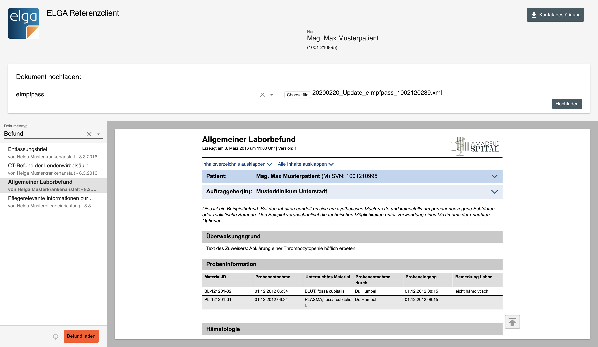
TEST GUI
ELGA Referenzclient

Slide 8
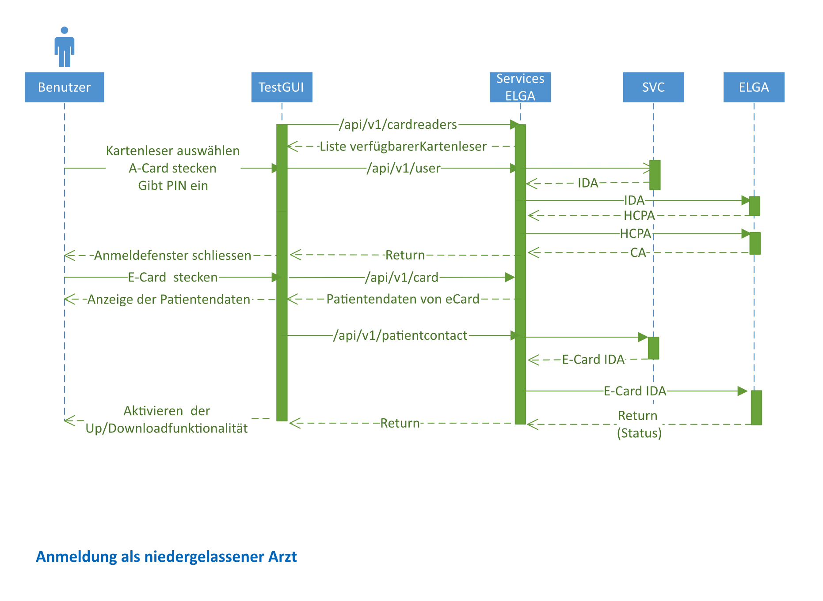
ABLAUF ANMELDUNG
ELGA Referenzclient

Slide 9
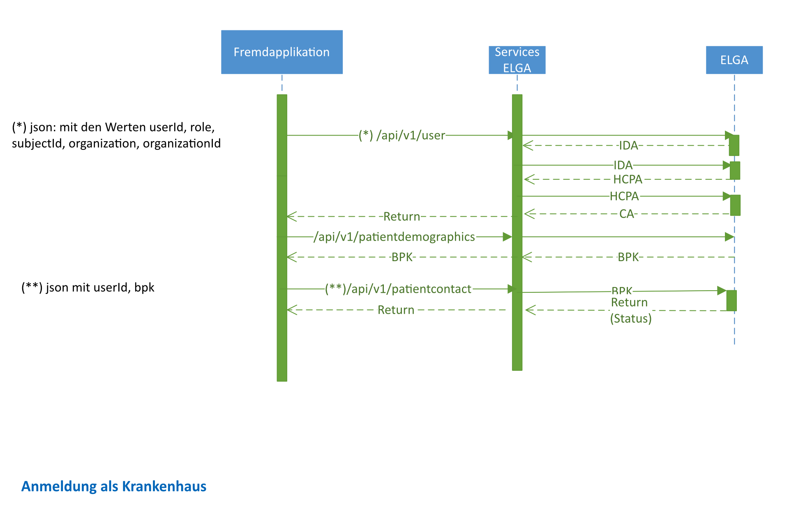
ABLAUF ANMELDUNG
ELGA Referenzclient

Slide 10
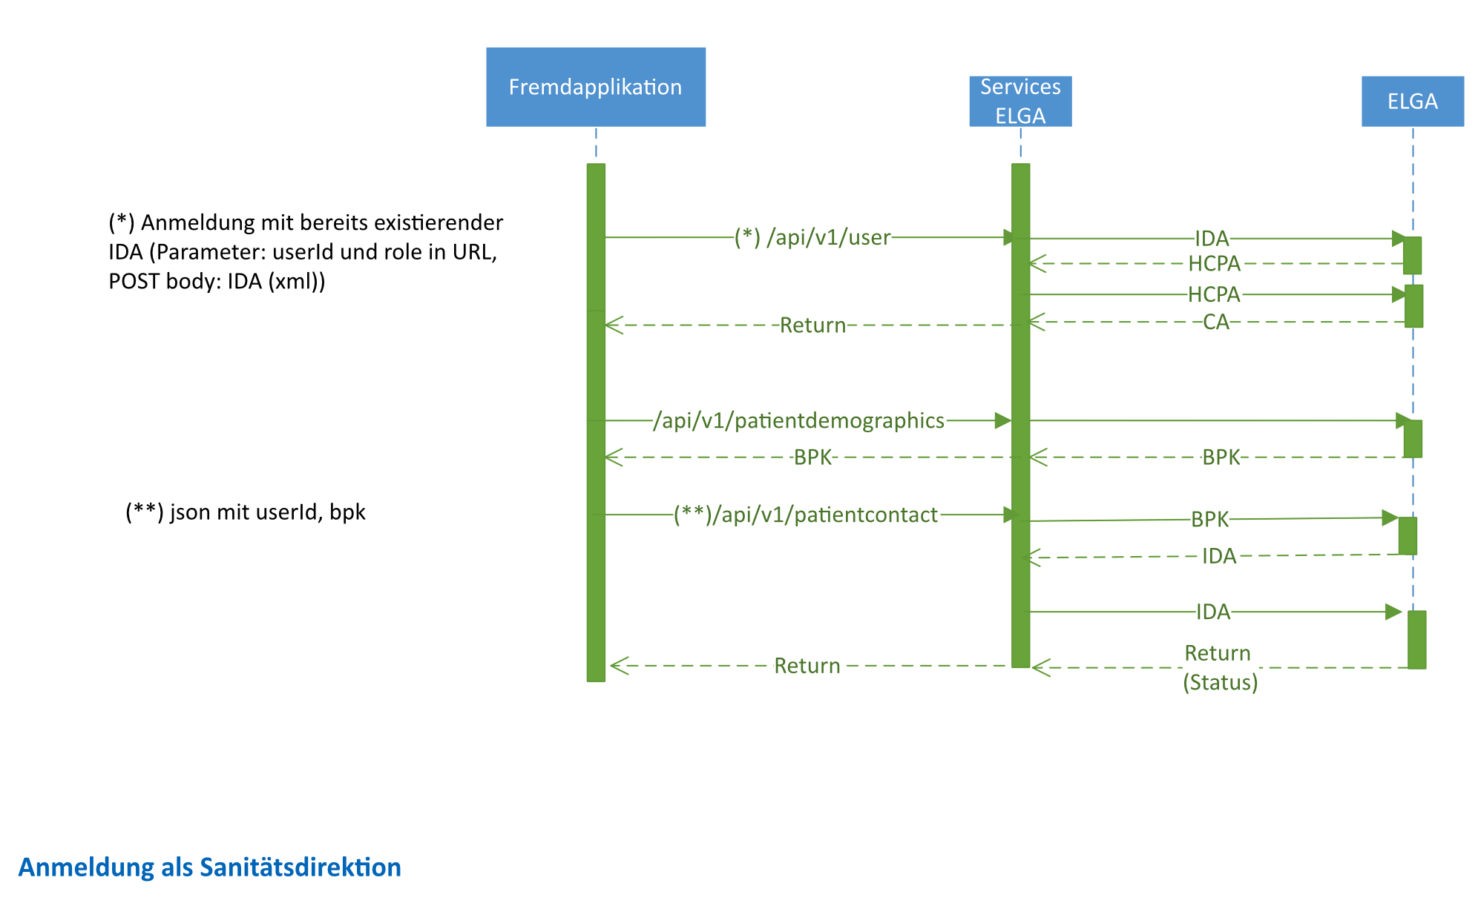
ABLAUF ANMELDUNG
ELGA Referenzclient

Slide 11
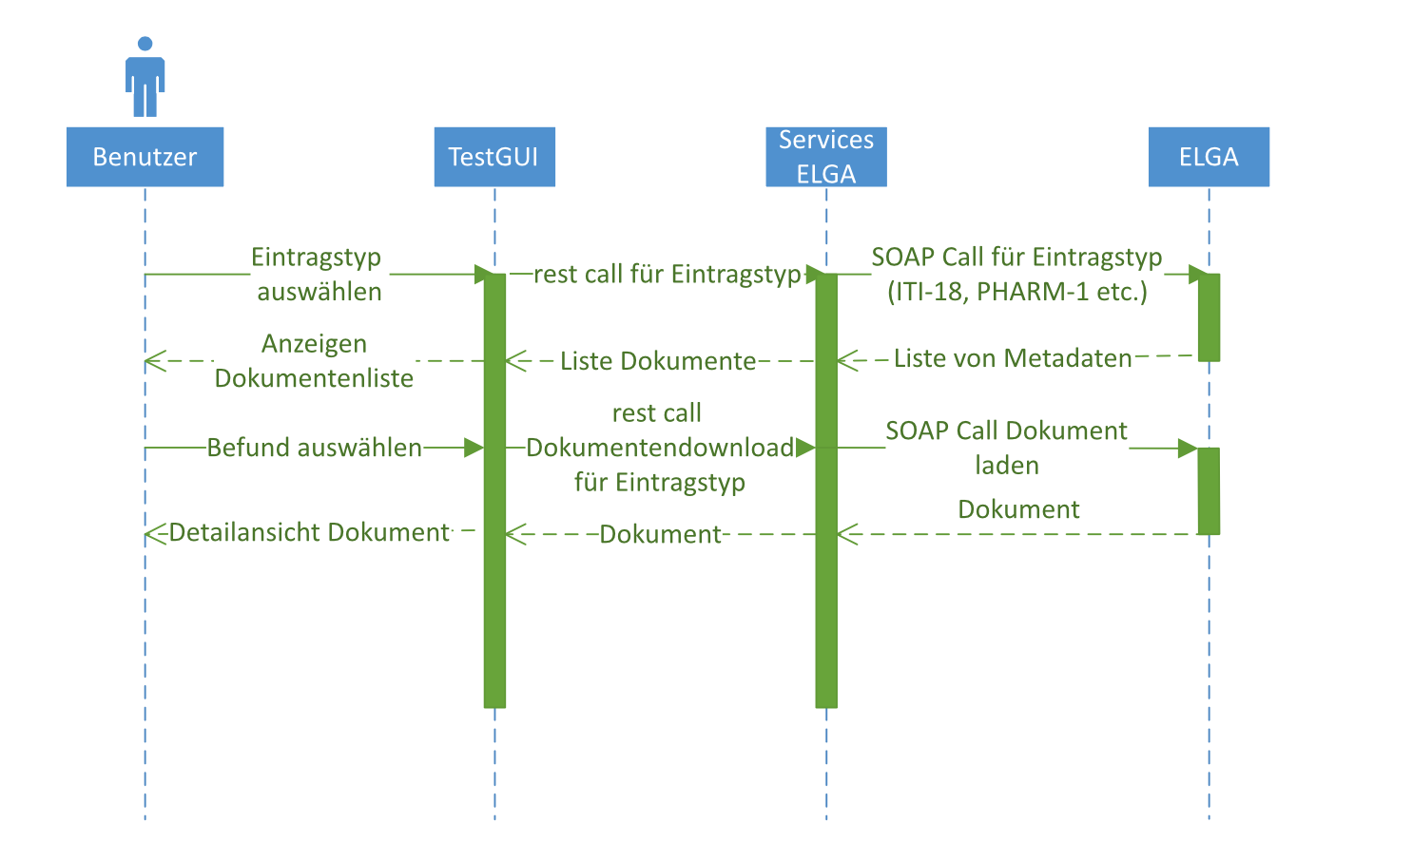
ABLAUF – DokumentenDOWNLOAD TESTGUI
ELGA Referenzclient

Slide 12
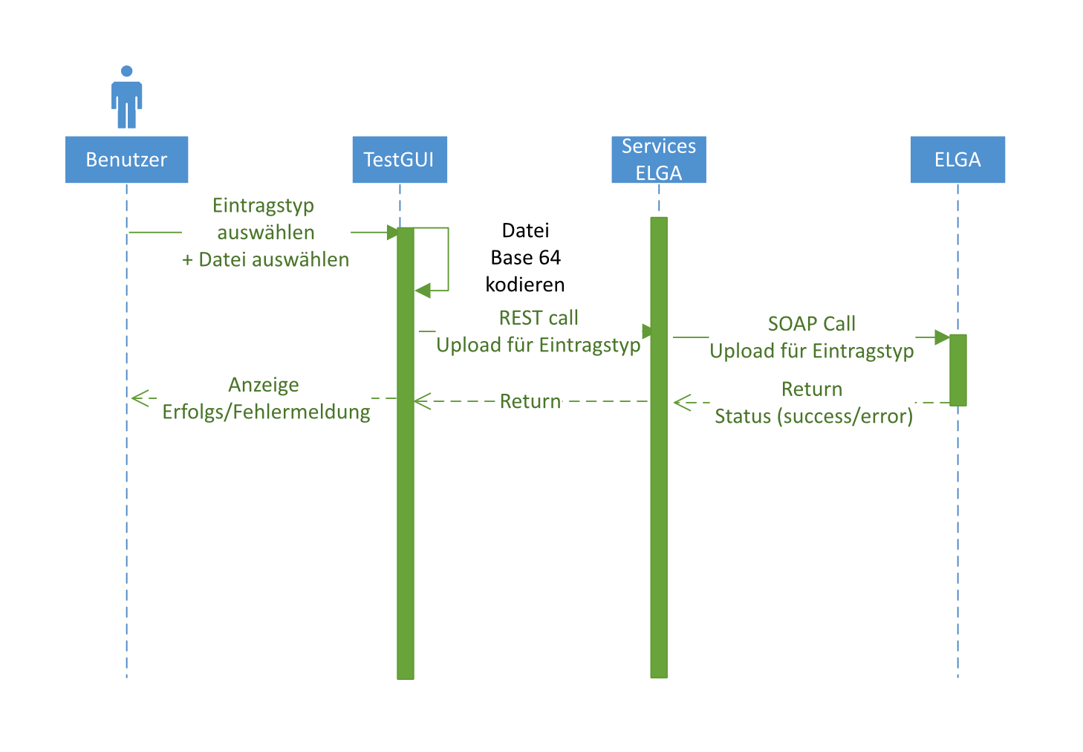
ABLAUF – DokumentenUPLOAD TESTGUI
ELGA Referenzclient

Slide 13
DOKUMENTENUPLOAD API
Erzeugen eines CDA-Dokuments (API-Funktionen aus CDA-Builder)
  Hochladen über API-Funktion
  Hochladen durch Übergabe des Base-64 kodierten Dokuments über REST-Call
Optional (eImpfpass): Übergabe der Daten über REST als JSON => Konvertierung JSON in CDA => Hochladen CDA
ELGA Referenzclient

Slide 14
AUFBAU DER DOKUMENTATION
    Javadoc der österreich-spezifischen Erweiterungen des eHealth Connector Suisse Projektes
    Javadoc des ServicesELGA Projektes
    Anleitung zur Konfiguration von Eclipse als Entwicklungsumgebung für den Refernzclient
    Anleitung zur Installation der Test-GUI
    Beispiel-Requests zur Kommunikation mit dem Referenzclient
ELGA Referenzclient

Slide 15
VORSCHLAG WORKSHOP
    Überblick über Struktur des Projektes/Dokumentation
    Installation von TestGUI inkl. Referenzclient
    Testen mit TestGUI
    Gemeinsames Einrichten der Entwicklungsumgebung (Eclipse)
    Konfiguration von Postman / SOAPUI
    Gemeinsames Umsetzen von Beispiel REST-Requests
ELGA Referenzclient

Slide 16
WIR DANKEN FÜR IHRE AUFMERKSAMKEIT

